Slide 1
For vacation
2차 프로젝트
강민재 정병수 최영진
Notes:
http://minheeblog.tistory.com/category/PPT

Slide 2
CONTENTS
01 02 03
개발과정
기술설명
소감
- 보유/사용 기술 목록
- 주요 기술 관계도
- 순서도
- 개발기간
- DB 테이블
- 최영진
- 강민재
- 정병수
- 정병수
- 강민재
- 최영진
Notes:
http://minheeblog.tistory.com/category/PPT

Slide 3














개발과정
1)보유/사용 기술 목록
01
MINHEEBLOG
Notes:
http://minheeblog.tistory.com/category/PPT

Slide 4
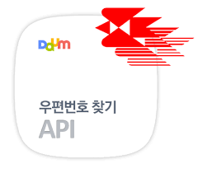
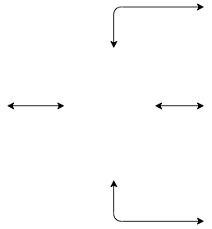





개발과정
2)주요 기술 관계도
01
사용자
인터넷
MINHEEBLOG
Notes:
http://minheeblog.tistory.com/category/PPT

Slide 5
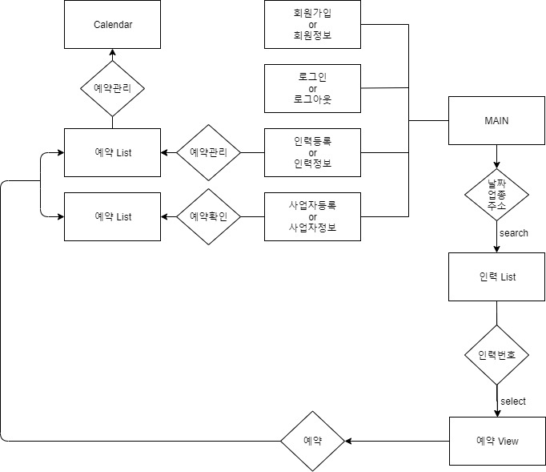
개발과정
3)프로젝트구조 (순서도)
01
MINHEEBLOG
Notes:
http://minheeblog.tistory.com/category/PPT

Slide 6
개발과정
4)개발 기간
01
 | 단계 | 9/16 | 9/17 | 9/18 | 9/19 | 9/20
기획 | 프로젝트기획
설계 | 데이터베이스설계
코딩 | 화면구현
 | 코딩
구현 | 디버깅
 | 단계 | 9/23 | 9/24 | 9/25 | 9/26 | 9/27
기획 | 프로젝트기획
설계 | 데이터베이스설계
코딩 | 화면구현
 | 코딩
구현 | 디버깅
MINHEEBLOG
Notes:
http://minheeblog.tistory.com/category/PPT

Slide 7
개발과정
5)DB 테이블
01
Members Table
속성 | 속성타입 | 제약조건 | 내용
Mid | Varchar(20) | Primary key | 아이디
Pw | Varchar(20) | Not null | 비밀번호
name | Varchar(20) | Not null | 이름
Birth | Varchar(20) | Not null | 생년월일
Gender | Varchar(20) | Not null | 성별
Email | Varchar(50) | Not null | 이메일
Tel | Varchar(20) | Not null | 전화번호
MINHEEBLOG
Notes:
http://minheeblog.tistory.com/category/PPT

Slide 8
개발과정
5)DB 테이블
01
Calendarlist Table
속성 | 속성타입 | 제약조건 | 내용
Schedulenum | Int(11) | Primary key
Mid | Varchar(50)
Checkdate | Date
Content | Varchar(100)
MINHEEBLOG
Notes:
http://minheeblog.tistory.com/category/PPT

Slide 9
개발과정
5)DB 테이블
01
Reservation Table
속성 | 속성타입 | 제약조건 | 내용
Resnum | Varchar(100)
Regnum | Varchar(100)
Wnum | Varchar(100)
Resdate | Varchar(100)
Type | Varchar(100)
Etc | Varchar(100)
State | Varchar(100)
Kdate | Datetime
Resgroup | Int(11)
MINHEEBLOG
Notes:
http://minheeblog.tistory.com/category/PPT

Slide 10
개발과정
5)DB 테이블
01
Address Table
속성 | 속성타입 | 제약조건 | 내용
Address1 | Varchar(100)
Address2 | Varchar(100)
MINHEEBLOG
Notes:
http://minheeblog.tistory.com/category/PPT

Slide 11
개발과정
5)DB 테이블
01
Worker Table
속성 | 속성타입 | 제약조건 | 내용
Wnum | Int(11) | Primary key Atuo increment
Mid | Varchar(20) | Not null
Type1 | Varchar(100)
Period1 | Int(11)
Type2 | Varchar(100)
Period2 | Int(11)
Type3 | Varchar(100)
Period3 | Int(11)
Address1 | Varchar(100)
MINHEEBLOG
Notes:
http://minheeblog.tistory.com/category/PPT

Slide 12
개발과정
5)DB 테이블
01
Worker Table
속성 | 속성타입 | 제약조건 | 내용
Address2 | Varchar(100)
Wcontent | Text
Img | Varchar(100)
MINHEEBLOG
Notes:
http://minheeblog.tistory.com/category/PPT

Slide 13
개발과정
5)DB 테이블
01
Workerboard Table
속성 | 속성타입 | 제약조건 | 내용
Wrid | Int(11) | Primary key Auto increment
Resnum | Varchar(100)
Wnum | Int(11)
Mid | Varchar(100)
Rating | Decimal(2,1)
Wrcontent | Text
Wrdate | Datetime
MINHEEBLOG
Notes:
http://minheeblog.tistory.com/category/PPT

Slide 14
02
기술설명 - 강민재
1. 예약내역확인 및 Fullcalendar API
2. 이미지 미리보기/업로드 및 다음 주소입력 API,
검색을 활용한 예약요청 DB처리
3. 예약 수락/거절 처리 및 Fullcalendar API
Notes:
http://minheeblog.tistory.com/category/PPT

Slide 15
1. 예약내역확인 및 Fullcalendar API
Notes:
http://minheeblog.tistory.com/category/PPT

Slide 16
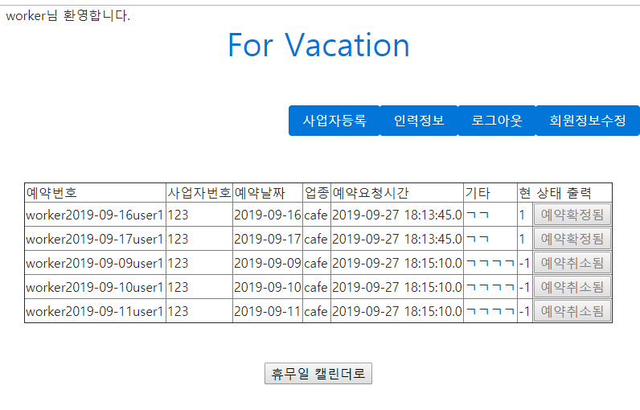
기술설명
강민재
02
1-A 예약 요청내역 출력(인력, Browser)
Notes:
http://minheeblog.tistory.com/category/PPT

Slide 17
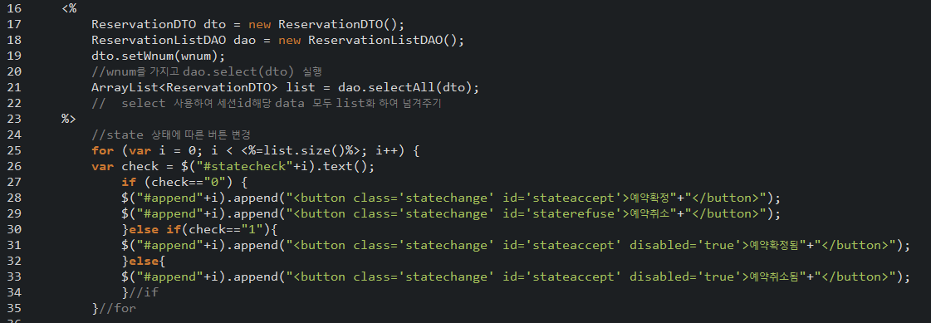
기술설명
강민재
02
1-A 예약 요청내역 출력(인력, CODE&DB1)
- JSP를 활용하여 DB내 예약요청 내역 배열화
- 예약요청 state column 값에 따른 상태 버튼 차별화하여 append
Notes:
http://minheeblog.tistory.com/category/PPT

Slide 18
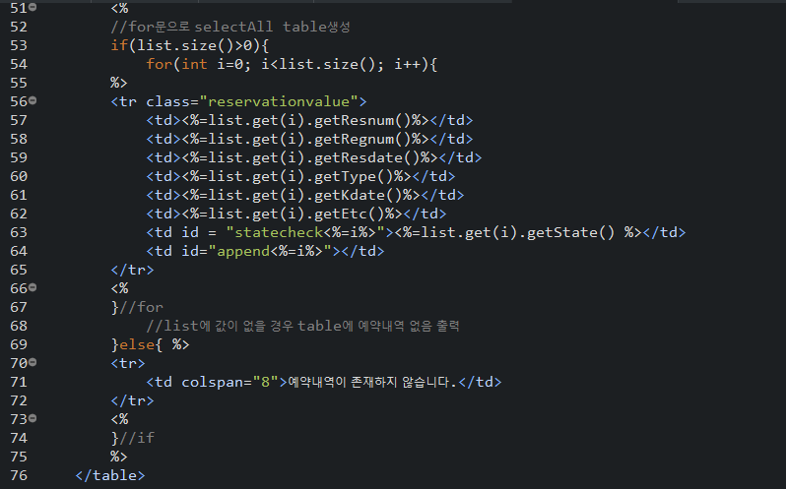
기술설명
강민재
02
1-A 예약 요청내역 출력(인력, CODE&DB2)
- JSP를 활용하여 DB내 예약요청 내역 table내 해당 column값 출력.
- list가 null일 경우, 예약내역 없음 출력.
Notes:
http://minheeblog.tistory.com/category/PPT

Slide 19
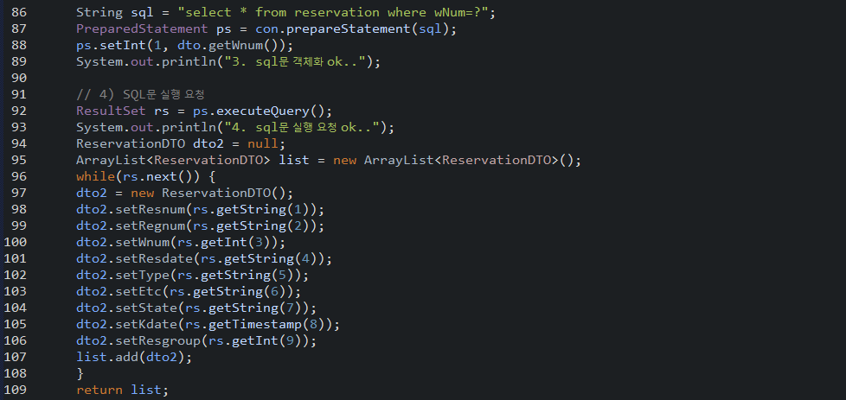
기술설명
강민재
02
1-A 예약 요청내역 출력(인력, CODE&DB3)
- 예약내역 추출을 위한 DAO.
- 인력번호를 통한 예약요청 내역 조회 및 list화.
Notes:
http://minheeblog.tistory.com/category/PPT

Slide 20
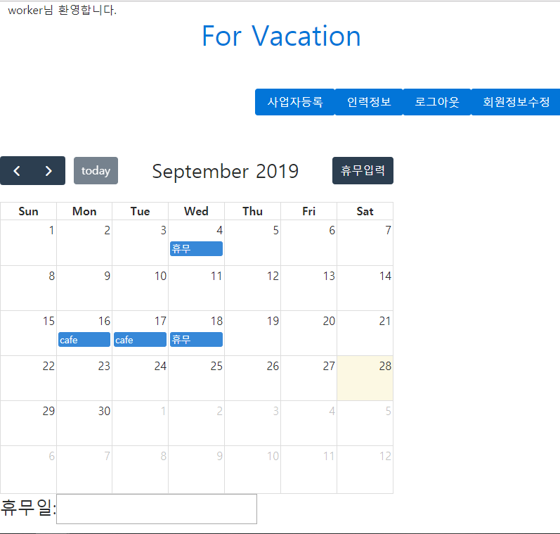
기술설명
강민재
02
1-B 휴무일 입력 기능(인력, Browser1)
Notes:
http://minheeblog.tistory.com/category/PPT

Slide 21
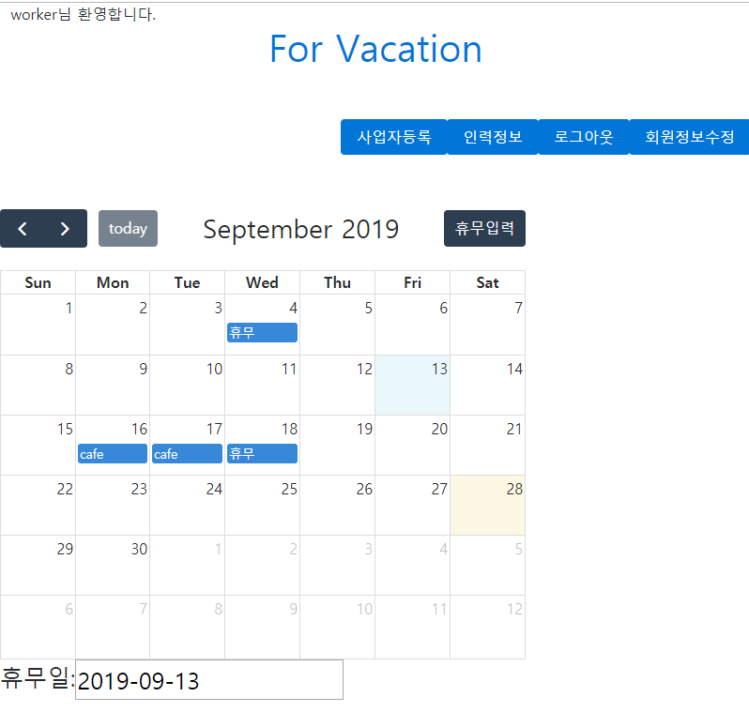
기술설명
강민재
02
1-B 휴무일 입력 기능(인력, Browser2)
Notes:
http://minheeblog.tistory.com/category/PPT

Slide 22
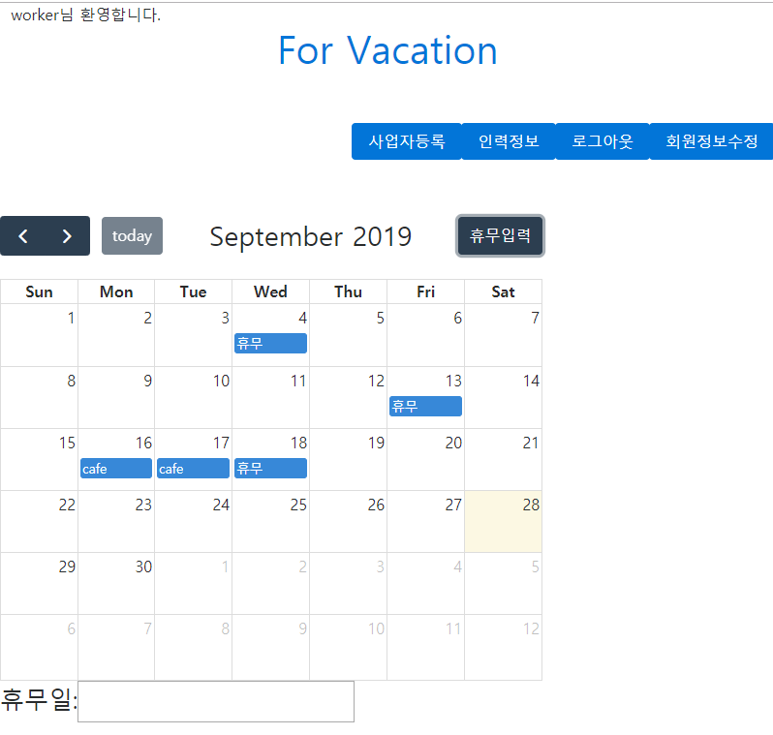
기술설명
강민재
02
1-B 휴무일 입력 기능(인력, Browser3)
Notes:
http://minheeblog.tistory.com/category/PPT

Slide 23
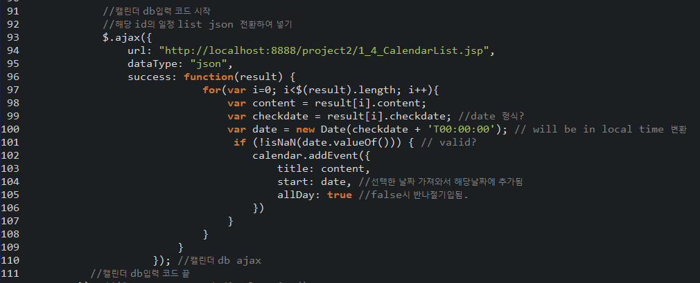
기술설명
강민재
02
1-B 휴무일 입력 기능(인력, CODE&DB1-1)
- Fullcalendar API와 Jquery Ajax 내 for문을 사용하여 인력 캘린더 내용 출력.
- JSP를 이용하여 캘린더 DB를 JSON화하여 캘린더에 적용.
Notes:
http://minheeblog.tistory.com/category/PPT

Slide 24
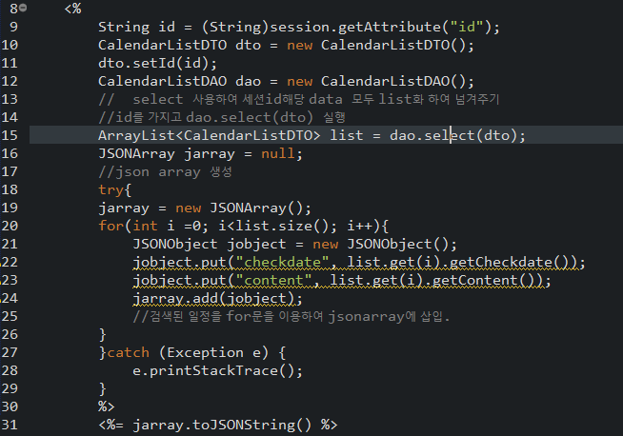
기술설명
강민재
02
1-B 휴무일 입력 기능(인력, CODE&DB1-2)
- JSON ARRAY 형태를 이용하여 DB 추출 및 삽입.
Notes:
http://minheeblog.tistory.com/category/PPT

Slide 25
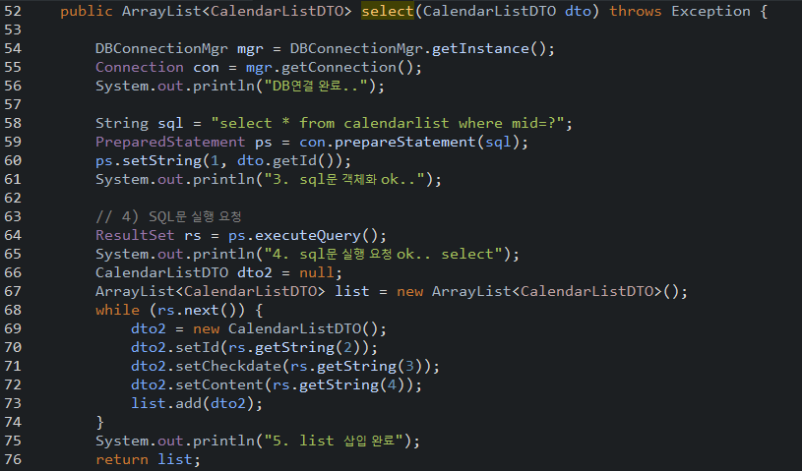
기술설명
강민재
02
1-B 휴무일 입력 기능(인력, CODE&DB1-3)
- 인력의 mid를 활용하여 캘린더 일정을 배열 형태로 추출.
Notes:
http://minheeblog.tistory.com/category/PPT

Slide 26
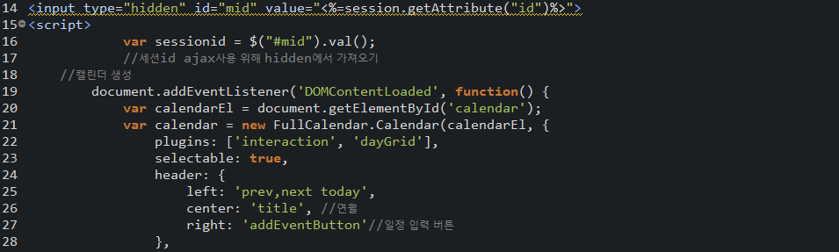
기술설명
강민재
02
1-B 휴무일 입력 기능(인력, CODE&DB2)
- Fullcalendar 기능 설정 부분.
Notes:
http://minheeblog.tistory.com/category/PPT

Slide 27
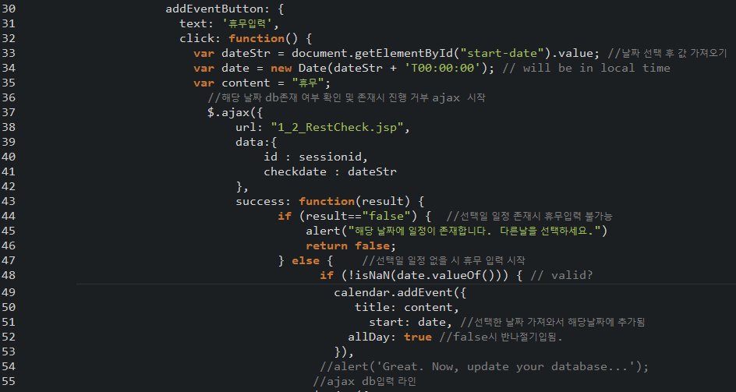
기술설명
강민재
02
1-B 휴무일 입력 기능(인력, CODE&DB3-1)
- 캘린더일정 DB를 확인하여, 해당 mid 및 날짜에 일정이 있을 경우,
휴무 추가 불가능 alert 출력.
Notes:
http://minheeblog.tistory.com/category/PPT

Slide 28
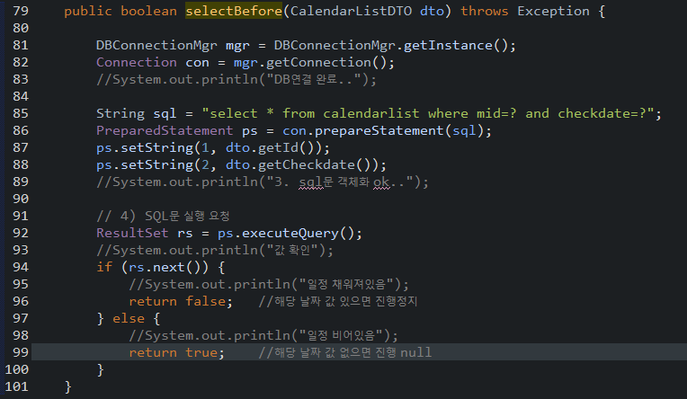
기술설명
강민재
02
1-B 휴무일 입력 기능(인력, CODE&DB3-2)
- mid 및 날짜를 활용한 DAO, SQL문 결과가 있을경우 false로 결과를 설정하여
일정확인 ajax에서 활용.
Notes:
http://minheeblog.tistory.com/category/PPT

Slide 29
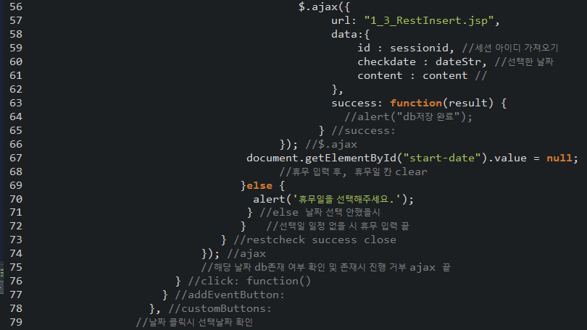
기술설명
강민재
02
1-B 휴무일 입력 기능(인력, CODE&DB4-1)
- 해당 날짜 일정 없을 경우 휴무일 입력 진행, 휴무일을 선택하지 않은 경우 alert 출력.
Notes:
http://minheeblog.tistory.com/category/PPT

Slide 30
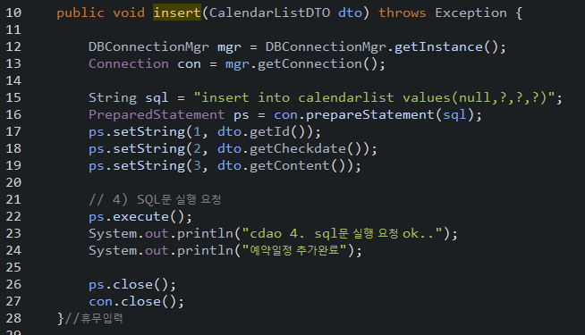
기술설명
강민재
02
1-B 휴무일 입력 기능(인력, CODE&DB4-2)
- 휴무일 입력 DAO.
Notes:
http://minheeblog.tistory.com/category/PPT

Slide 31
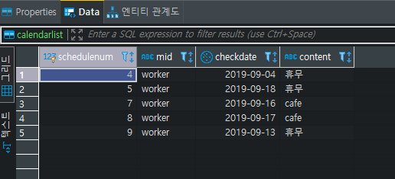
기술설명
강민재
02
1-B 휴무일 입력 기능(인력, CODE&DB1)
- 5번 row 휴무일이 반영된 DB.
Notes:
http://minheeblog.tistory.com/category/PPT

Slide 32
2. 이미지 미리보기/업로드 및 다음 주소입력 API,
검색을 활용한 예약요청 DB처리
Notes:
http://minheeblog.tistory.com/category/PPT

Slide 33
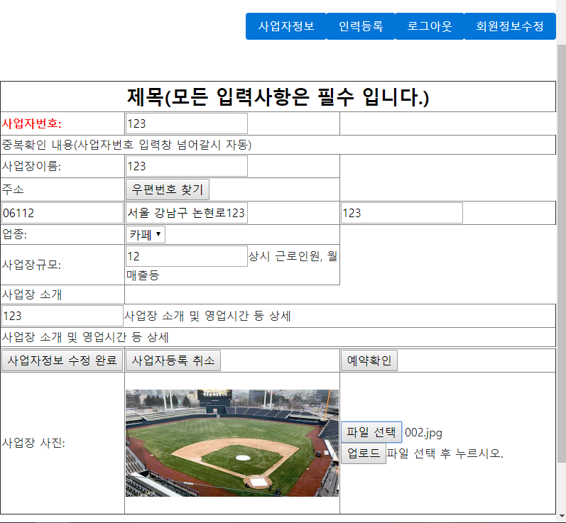
기술설명
강민재
02
2-A 이미지 미리보기/업로드 및 주소입력 API(사업자, Browser1)
Notes:
http://minheeblog.tistory.com/category/PPT

Slide 34
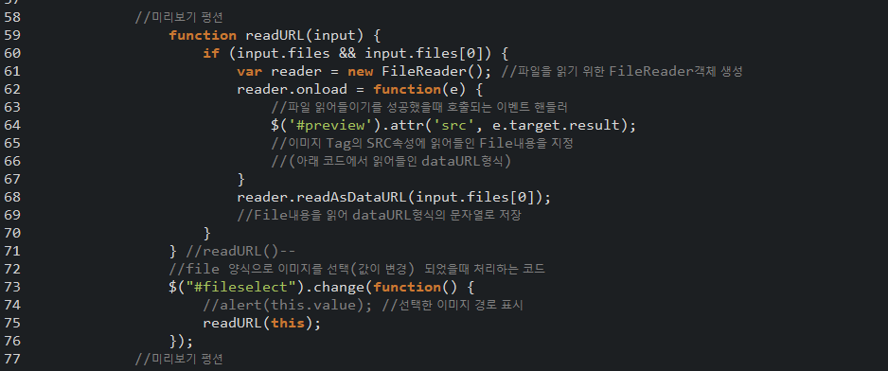
기술설명
강민재
02
2-A 이미지 미리보기/업로드 및 주소입력 API(사업자, CODE&DB1)
- 미리보기 구현을 위한 CODE
- preview 위치에 선택한 이미지의 경로를 삽입한다.
Notes:
http://minheeblog.tistory.com/category/PPT

Slide 35
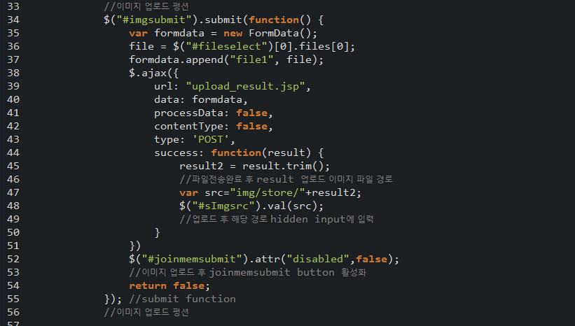
기술설명
강민재
02
2-A 이미지 미리보기/업로드 및 주소입력 API(사업자, CODE&DB2)
- COS.jar을 이용한 이미지 업로드 ajax 코드.
- 이미지 업로드 완료 후 사업자 등록버튼 활성화 구현.
Notes:
http://minheeblog.tistory.com/category/PPT

Slide 36
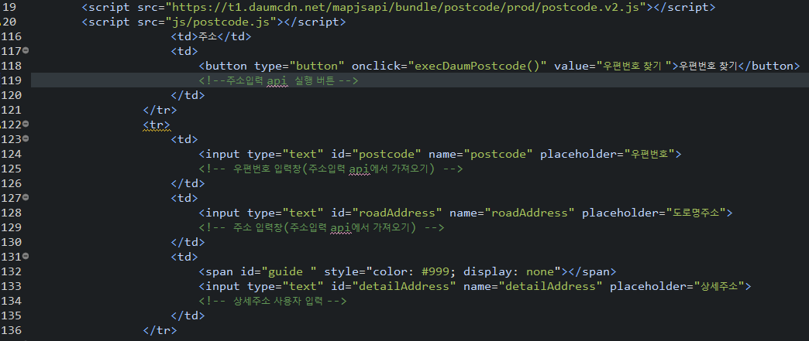
기술설명
강민재
02
2-A 이미지 미리보기/업로드 및 주소입력 API(사업자, CODE&DB3)
- 다음 주소입력 API구현 부분.
Notes:
http://minheeblog.tistory.com/category/PPT

Slide 37
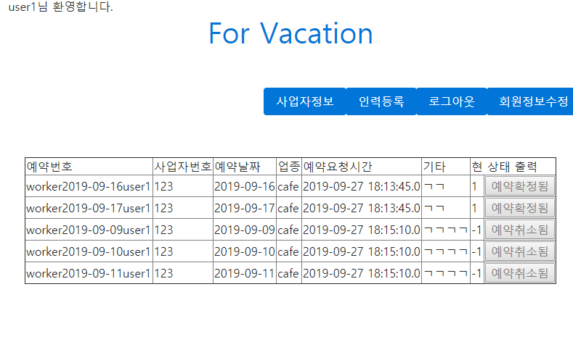
기술설명
강민재
02
2-B 사업자 예약 요청 처리/출력(사업자, Browser1)
- 1-A와 동일.
Notes:
http://minheeblog.tistory.com/category/PPT

Slide 38
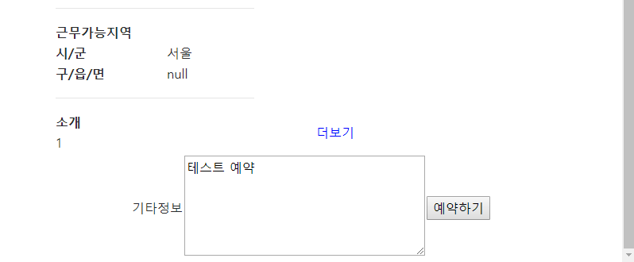
기술설명
강민재
02
2-B 사업자 예약 요청 처리/출력(사업자, Browser2, 검색기능 참조)
- 테스트용 예약 완료.
Notes:
http://minheeblog.tistory.com/category/PPT

Slide 39
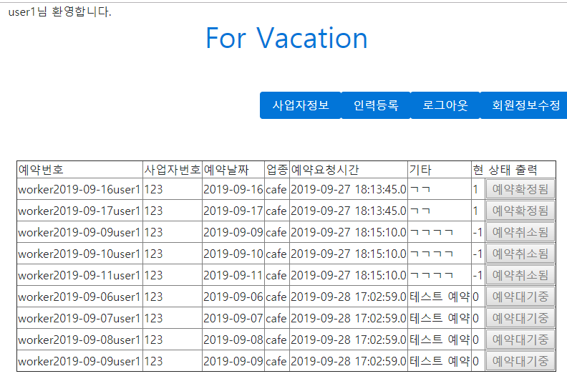
기술설명
강민재
02
2-B 사업자 예약 요청 처리/출력(사업자, Browser3)
- 검색시 입력한 값에 대한 예약 진행 결과.
Notes:
http://minheeblog.tistory.com/category/PPT

Slide 40
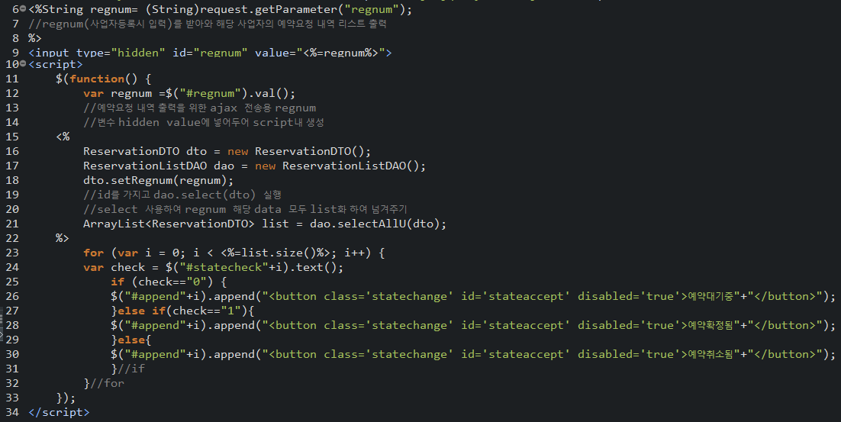
기술설명
강민재
02
2-B 사업자 예약 요청 처리/출력(사업자, CODE&DB1)
- 1-A와 동일하며, 검색을 위해 사용하는 값을 변경.
Notes:
http://minheeblog.tistory.com/category/PPT

Slide 41
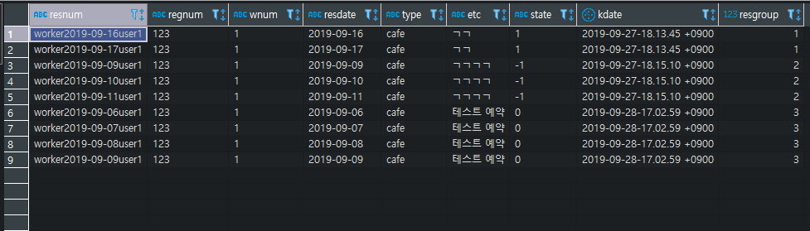
기술설명
강민재
02
2-B 사업자 예약 요청 처리/출력(사업자, CODE&DB2)
- 6~9 row, 예약 요청이 DB에 반영된 모습.
Notes:
http://minheeblog.tistory.com/category/PPT

Slide 42
3. 예약 수락/거절 처리 및 Fullcalendar API
Notes:
http://minheeblog.tistory.com/category/PPT

Slide 43
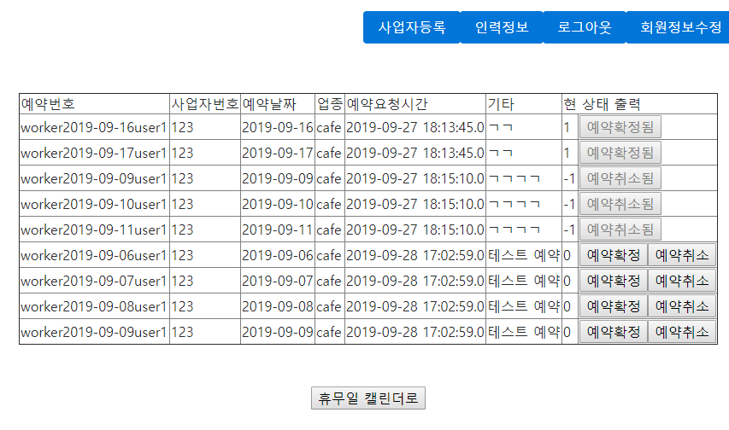
기술설명
강민재
02
3-A 요청 예약 수락/거부 처리 및 캘린더 연동(인력, Browser1)
Notes:
http://minheeblog.tistory.com/category/PPT

Slide 44
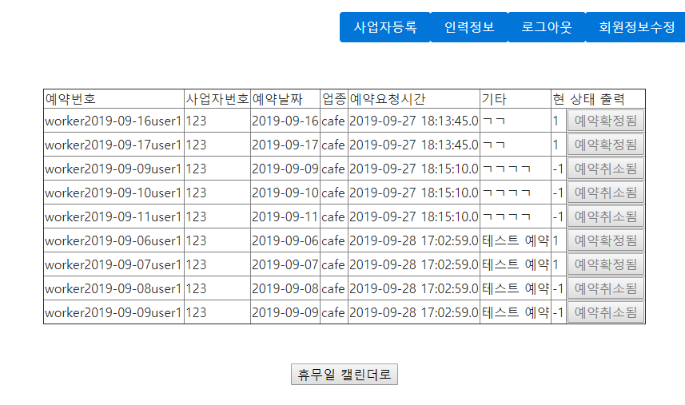
기술설명
강민재
02
3-A 요청 예약 수락/거부 처리 및 캘린더 연동(인력, Browser2)
Notes:
http://minheeblog.tistory.com/category/PPT

Slide 45
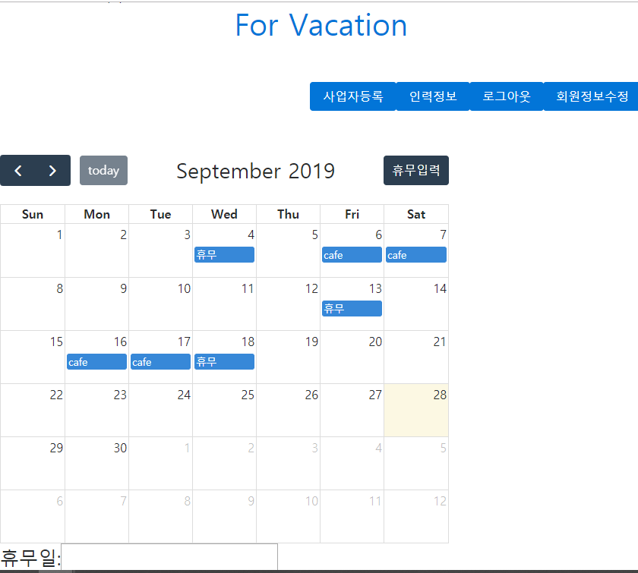
기술설명
강민재
02
3-A 요청 예약 수락/거부 처리 및 캘린더 연동(인력, Browser3)
Notes:
http://minheeblog.tistory.com/category/PPT

Slide 46
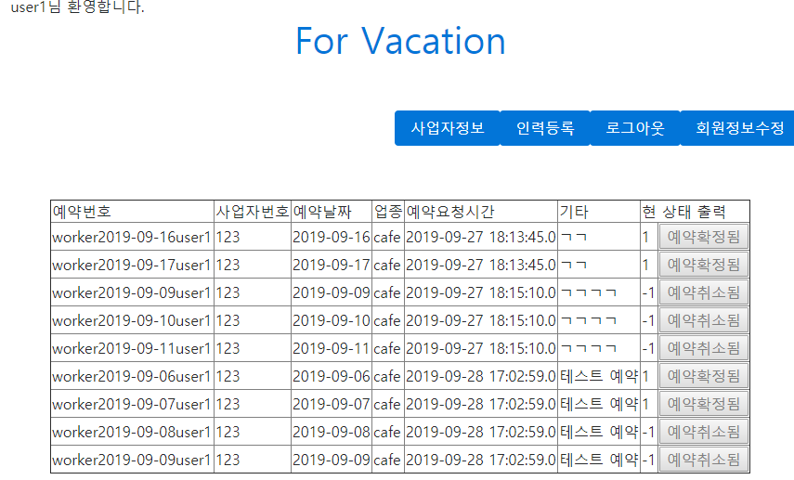
기술설명
강민재
02
3-A 요청 예약 수락/거부 처리 및 캘린더 연동(사용자, Browser4)
Notes:
http://minheeblog.tistory.com/category/PPT

Slide 47
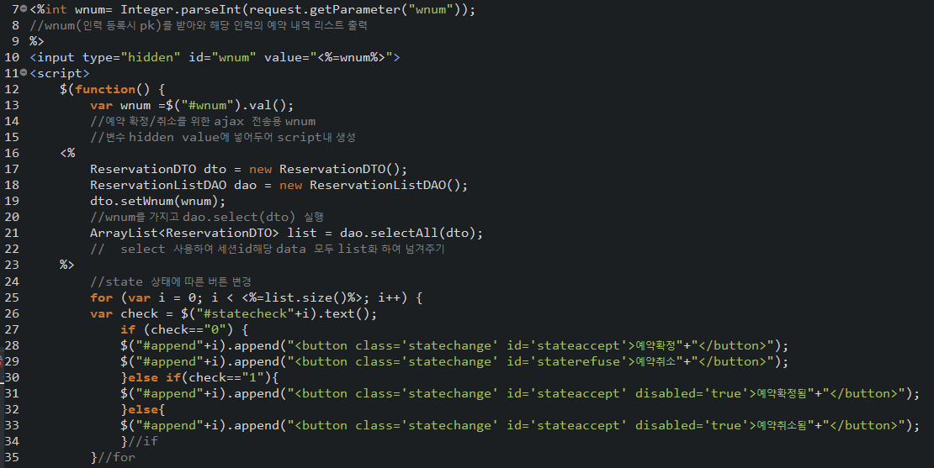
기술설명
강민재
02
3-A 요청 예약 수락/거부 처리 및 캘린더 연동(인력, CODE&DB1)
- 1-A의 반복, 예약요청 이후 인력의 예약요청 내역 페이지 접속.
Notes:
http://minheeblog.tistory.com/category/PPT

Slide 48
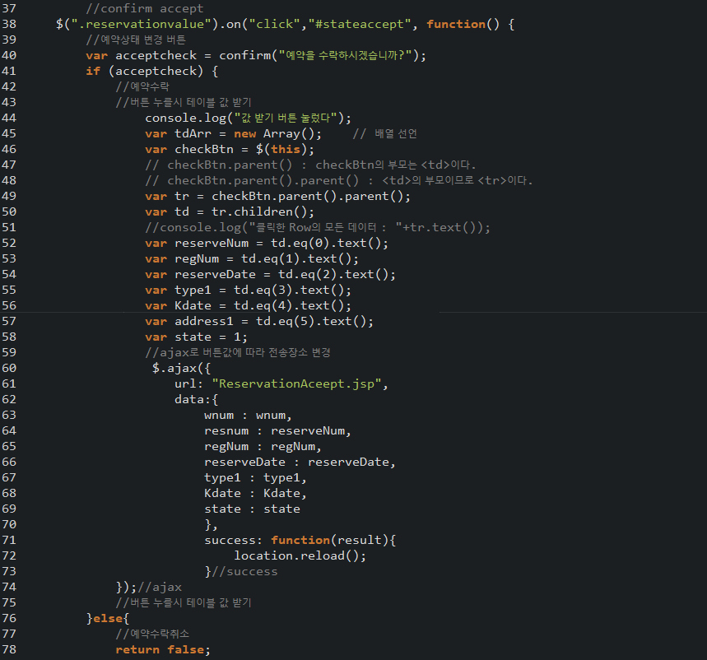
기술설명
강민재
02
3-A 요청 예약 수락/거부 처리 및 캘린더 연동(인력, CODE&DB1)
- 예약 확정 버튼 클릭시 작동하는 ajax, 해당 버튼의 row data를 ajax로 전송.
Notes:
http://minheeblog.tistory.com/category/PPT

Slide 49
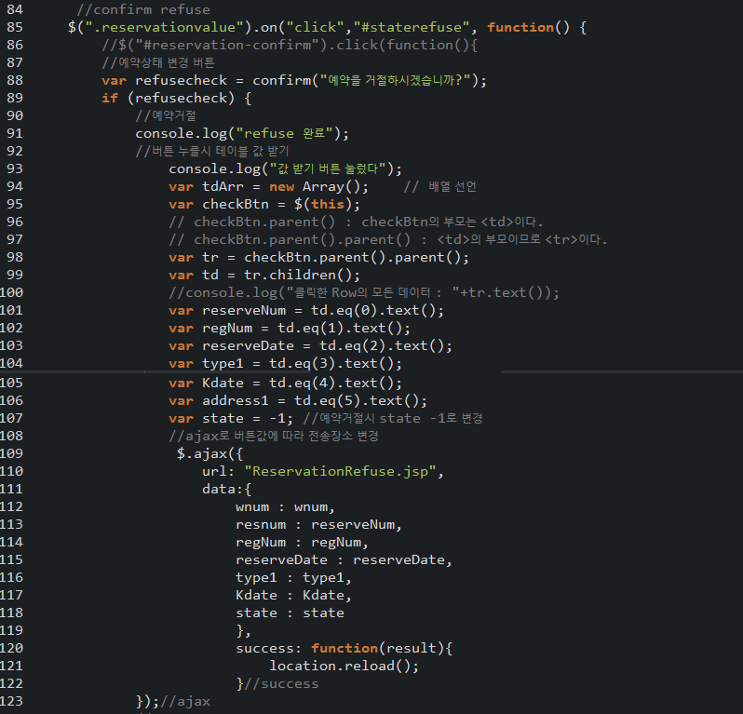
기술설명
강민재
02
3-A 요청 예약 수락/거부 처리 및 캘린더 연동(인력, CODE&DB1)
- 예약 취소 버튼 클릭시 작동하는 ajax, 해당 버튼의 row data를 ajax로 전송.
Notes:
http://minheeblog.tistory.com/category/PPT

Slide 50
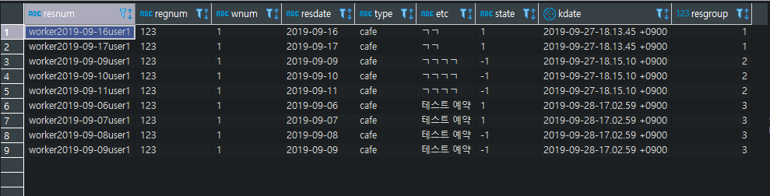
기술설명
강민재
02
3-A 요청 예약 수락/거부 처리 및 캘린더 연동(인력, CODE&DB1)
- 6~9 row, state column에 예약 확정/취소 버튼 액션으로 state 변경이 DB에 반영된 모습.
Notes:
http://minheeblog.tistory.com/category/PPT

Slide 51
소감
강민재
03
설계단계에서 고심을 하였으나, 합치는 과정 이후 추후에 개인적으로 수정을 하는 것은 어려울 것이라고 느꼈습니다. 단순 코드 단계에서 문제 뿐만 아니라, 각자의 코드를 수정하며 오류 발생시 많은 시간이 소모될 것이라고 생각합니다.
Jquery ajax와 jsp를 활용하여 서버와 DB의 상호작용에 대한 이해를 할 수 있는 기회였으며, JSON을 사용하며 추후 유용하게 사용할 수 있는 계기를 마련하는 기회였습니다.
디버깅 과정에서 기능의 미흡함과 디테일을 잡는 과정에서 욕심이 나는 부분이 많았지만, 시간 부족으로 모든 기능을 완벽하게 수정하지 못한 점이 아쉽습니다.
결과물을 직접 평가받는 등의 상황이 아니었기에 마감시한 내에 완성이 가능하다는 자신감에 여유있게 프로젝트를 진행한것은 고쳐야 할 점이라고 생각합니다.
Notes:
http://minheeblog.tistory.com/category/PPT

Slide 52
THANK
YOU
Notes:
http://minheeblog.tistory.com/category/PPT

